Slide 1
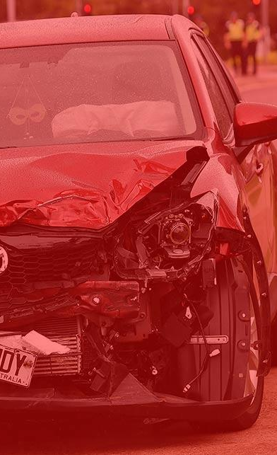
Nahlásenie poistnej udalosti
6.5.2020
Branislav Dorčák, Anton Rusňák, Bc. František Gič

Slide 2

Špecifikácia zadania
O čo ide?

Slide 3
Cieľom nášho zadania je pomôcť poistníkovi nahlásiť poistnú udalosť online formou poisťovni a zautomatizovať proces tzv. end-to-end, od nahlásiteľa až po hodnotiteľa.
Poistník je schopný:
prihlásiť sa s údajmi získanými pri uzavretí poistenia (alebo resetovať heslo)
vylistovať zoznam svojich uzavretých poistení
vytvoriť a vyplniť detaily poistnej udalosti
prezrieť si zoznam svojich udalostí a ich detail alebo aktuálny stav

Slide 4
Zamestnanec poisťovne:
túto systémom spracovanú udalosť zhodnotí
Vyberie akciu, či danú udalosť schváli alebo zamietne
Našou úlohou v tomto zadaní je navrhnúť jednotlivé biznis objekty, procesy a implementovať funkčný systém.

Slide 5

BIZNIS
OBJEKTY

Slide 6
Vozidlo
Poistník / Používateľ
POISTNá zmluva
VODIČ
Poistná udalosť
VODIČSKÝ PREUKAZ

Slide 7

BIZNIS PROCESY

Slide 8
Používateľ
Prihlásenie sa
Nahlásenie udalosti
Uloženie

Slide 9
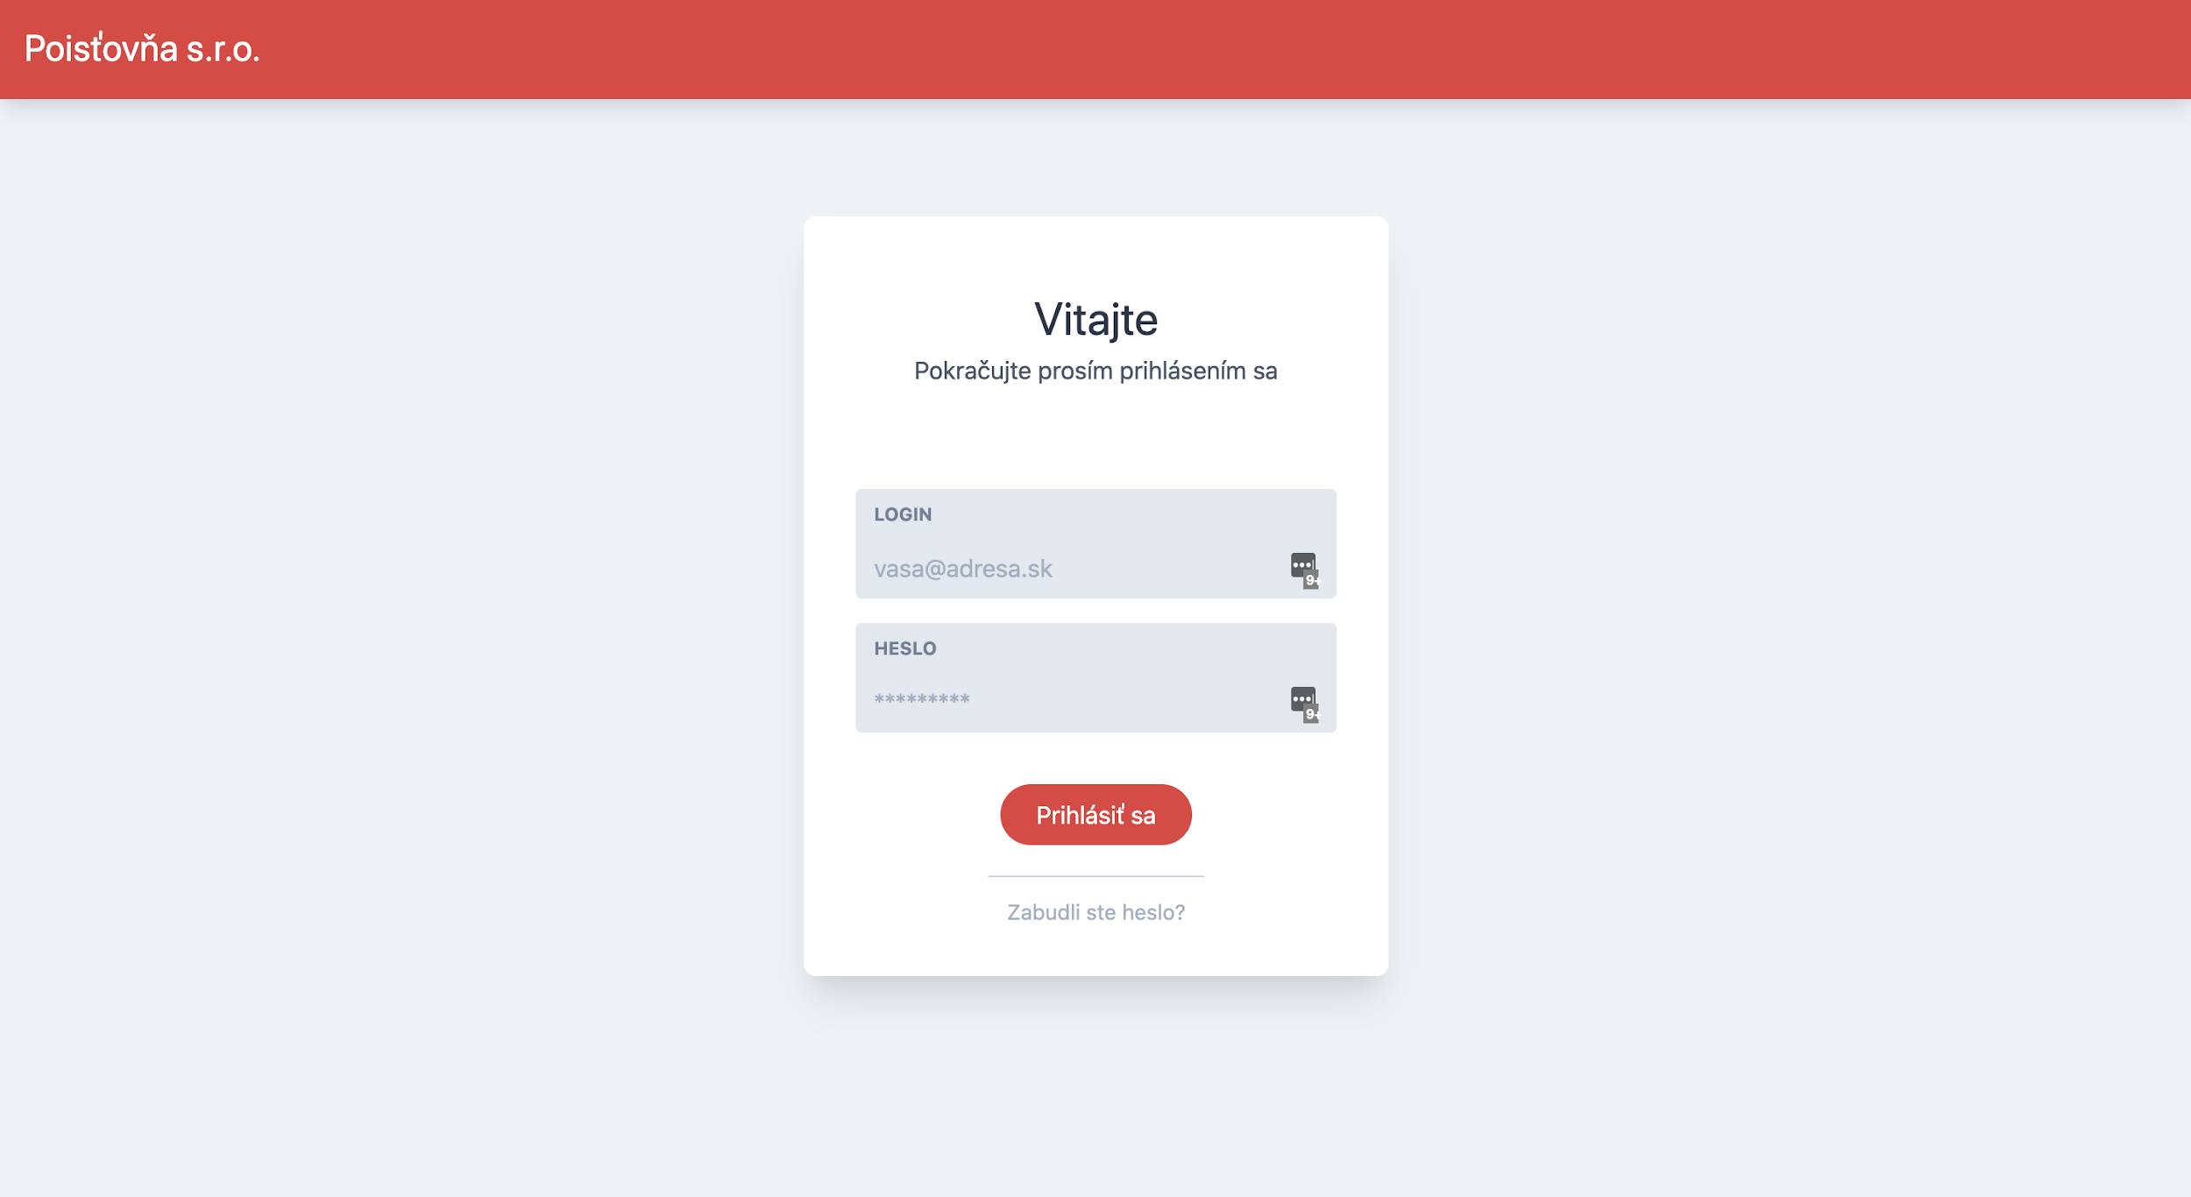
PRIHLáSENIE SA

Slide 10

Čo ak používateľ heslo zabudol?

Slide 11
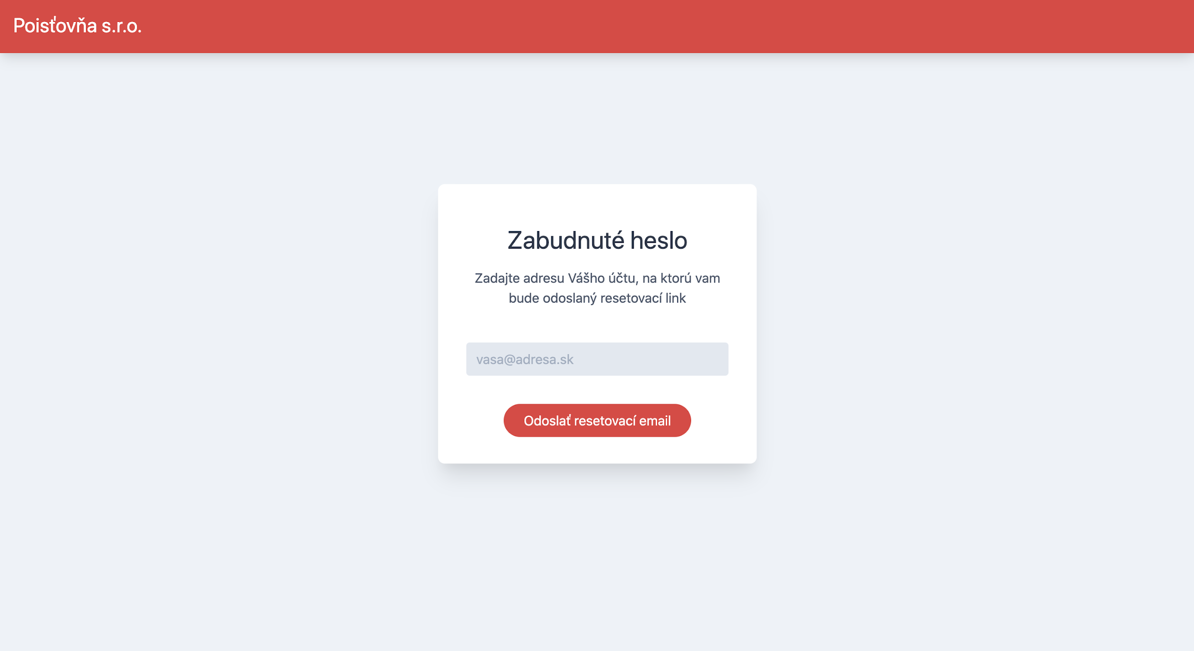
Obnova hesla

Slide 12
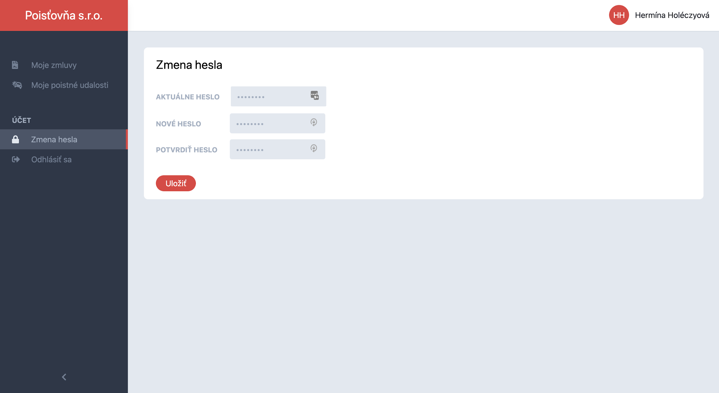

Slide 13

Po úspešnom prihlásení má používateľ možnosť vidieť svoje zmluvy...

Slide 14
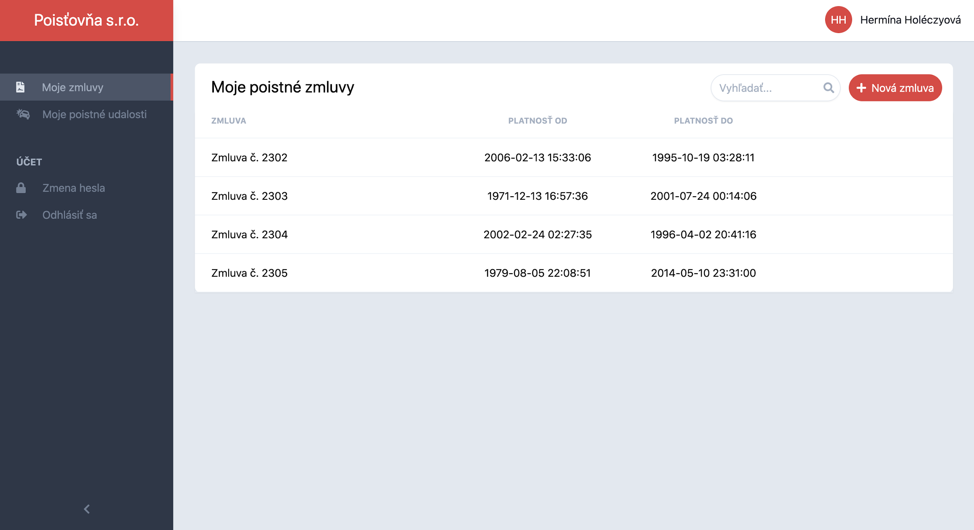
— Tom Orlik, Bloomberg Economics ECONOMIST
The chances of the worst-case scenario, with all major economies suffering a significant shock, are rising by the day"

Slide 15
prezerať ich detaily...

Slide 16
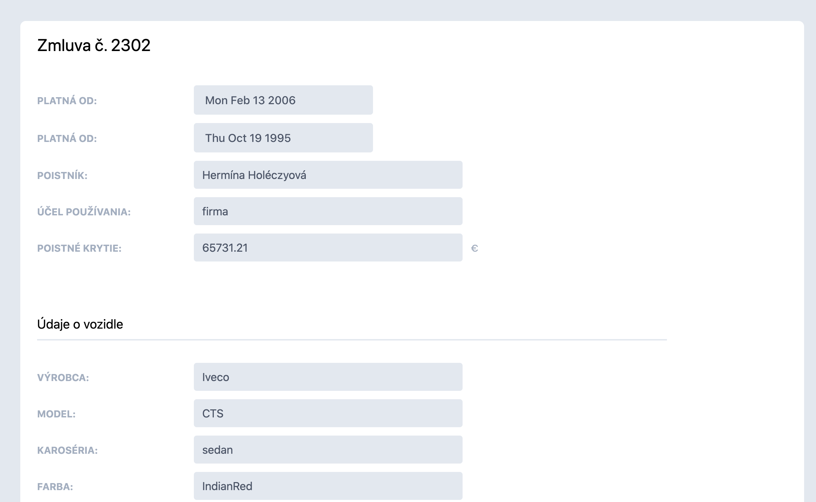
— Tom Orlik, Bloomberg Economics ECONOMIST
The chances of the worst-case scenario, with all major economies suffering a significant shock, are rising by the day"

Slide 17
...alebo môže skontrolovať stav svojich nahlásených poistných udalostí

Slide 18
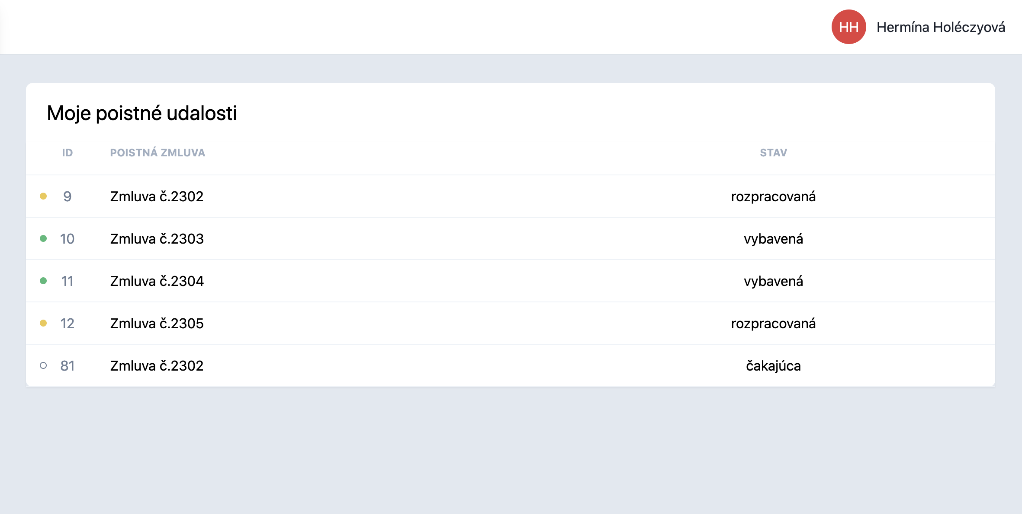
— Tom Orlik, Bloomberg Economics ECONOMIST
The chances of the worst-case scenario, with all major economies suffering a significant shock, are rising by the day"

Slide 19
Nahlásenie poistnej udalosti

Slide 20
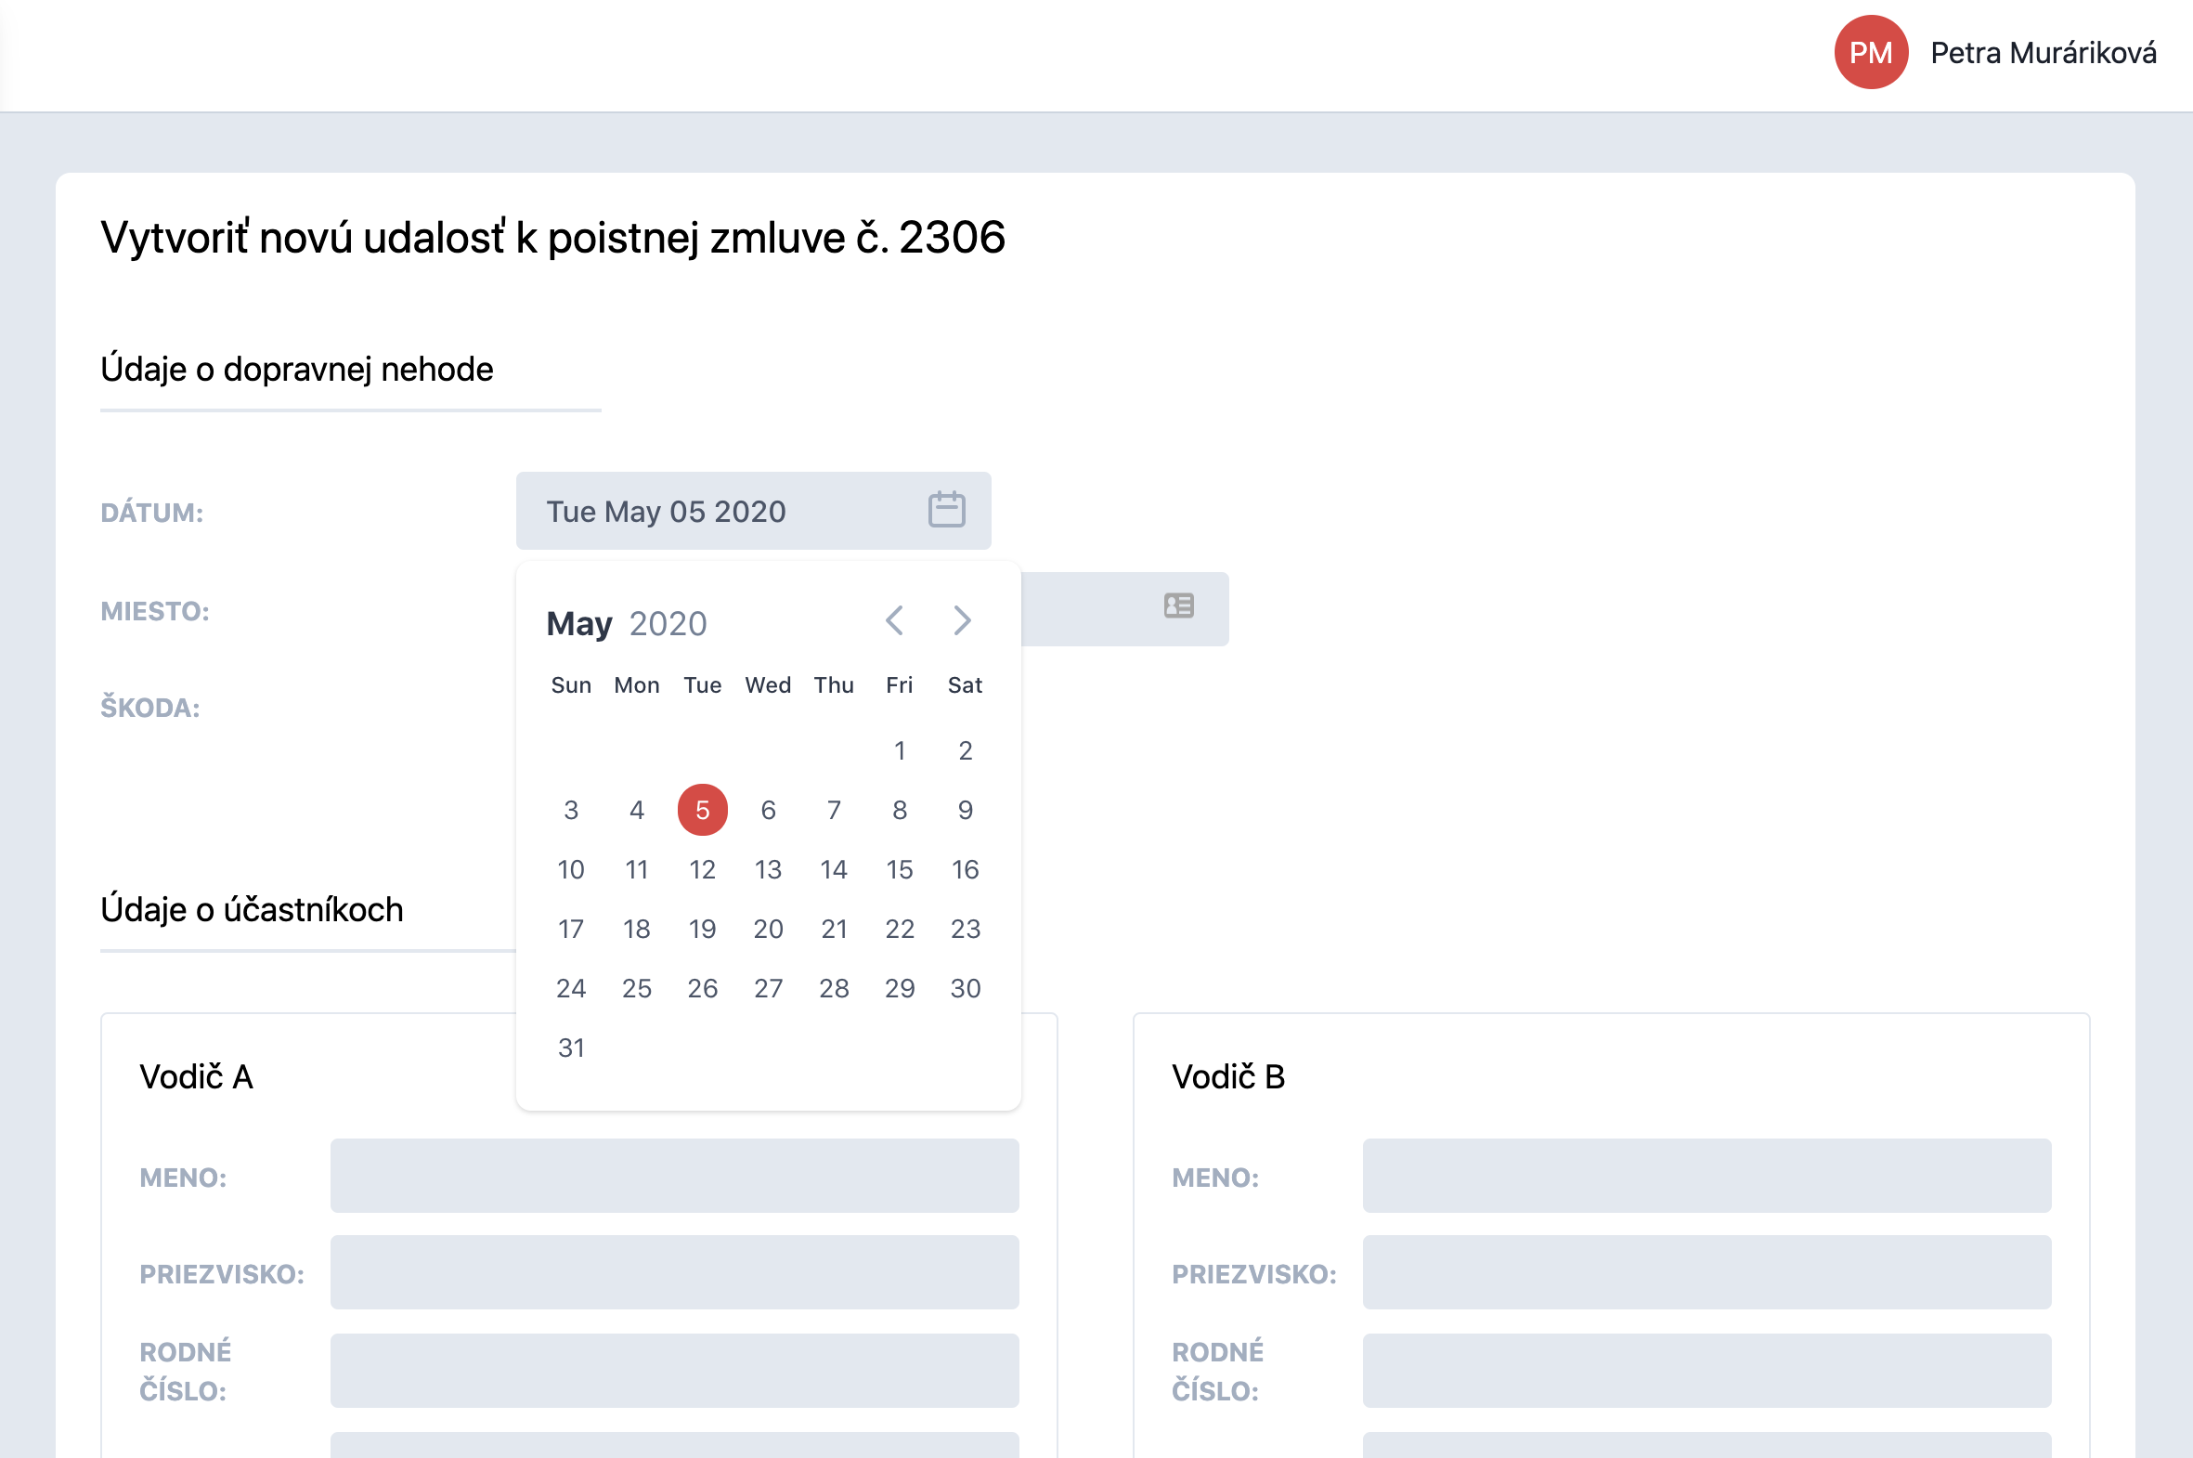

Slide 21
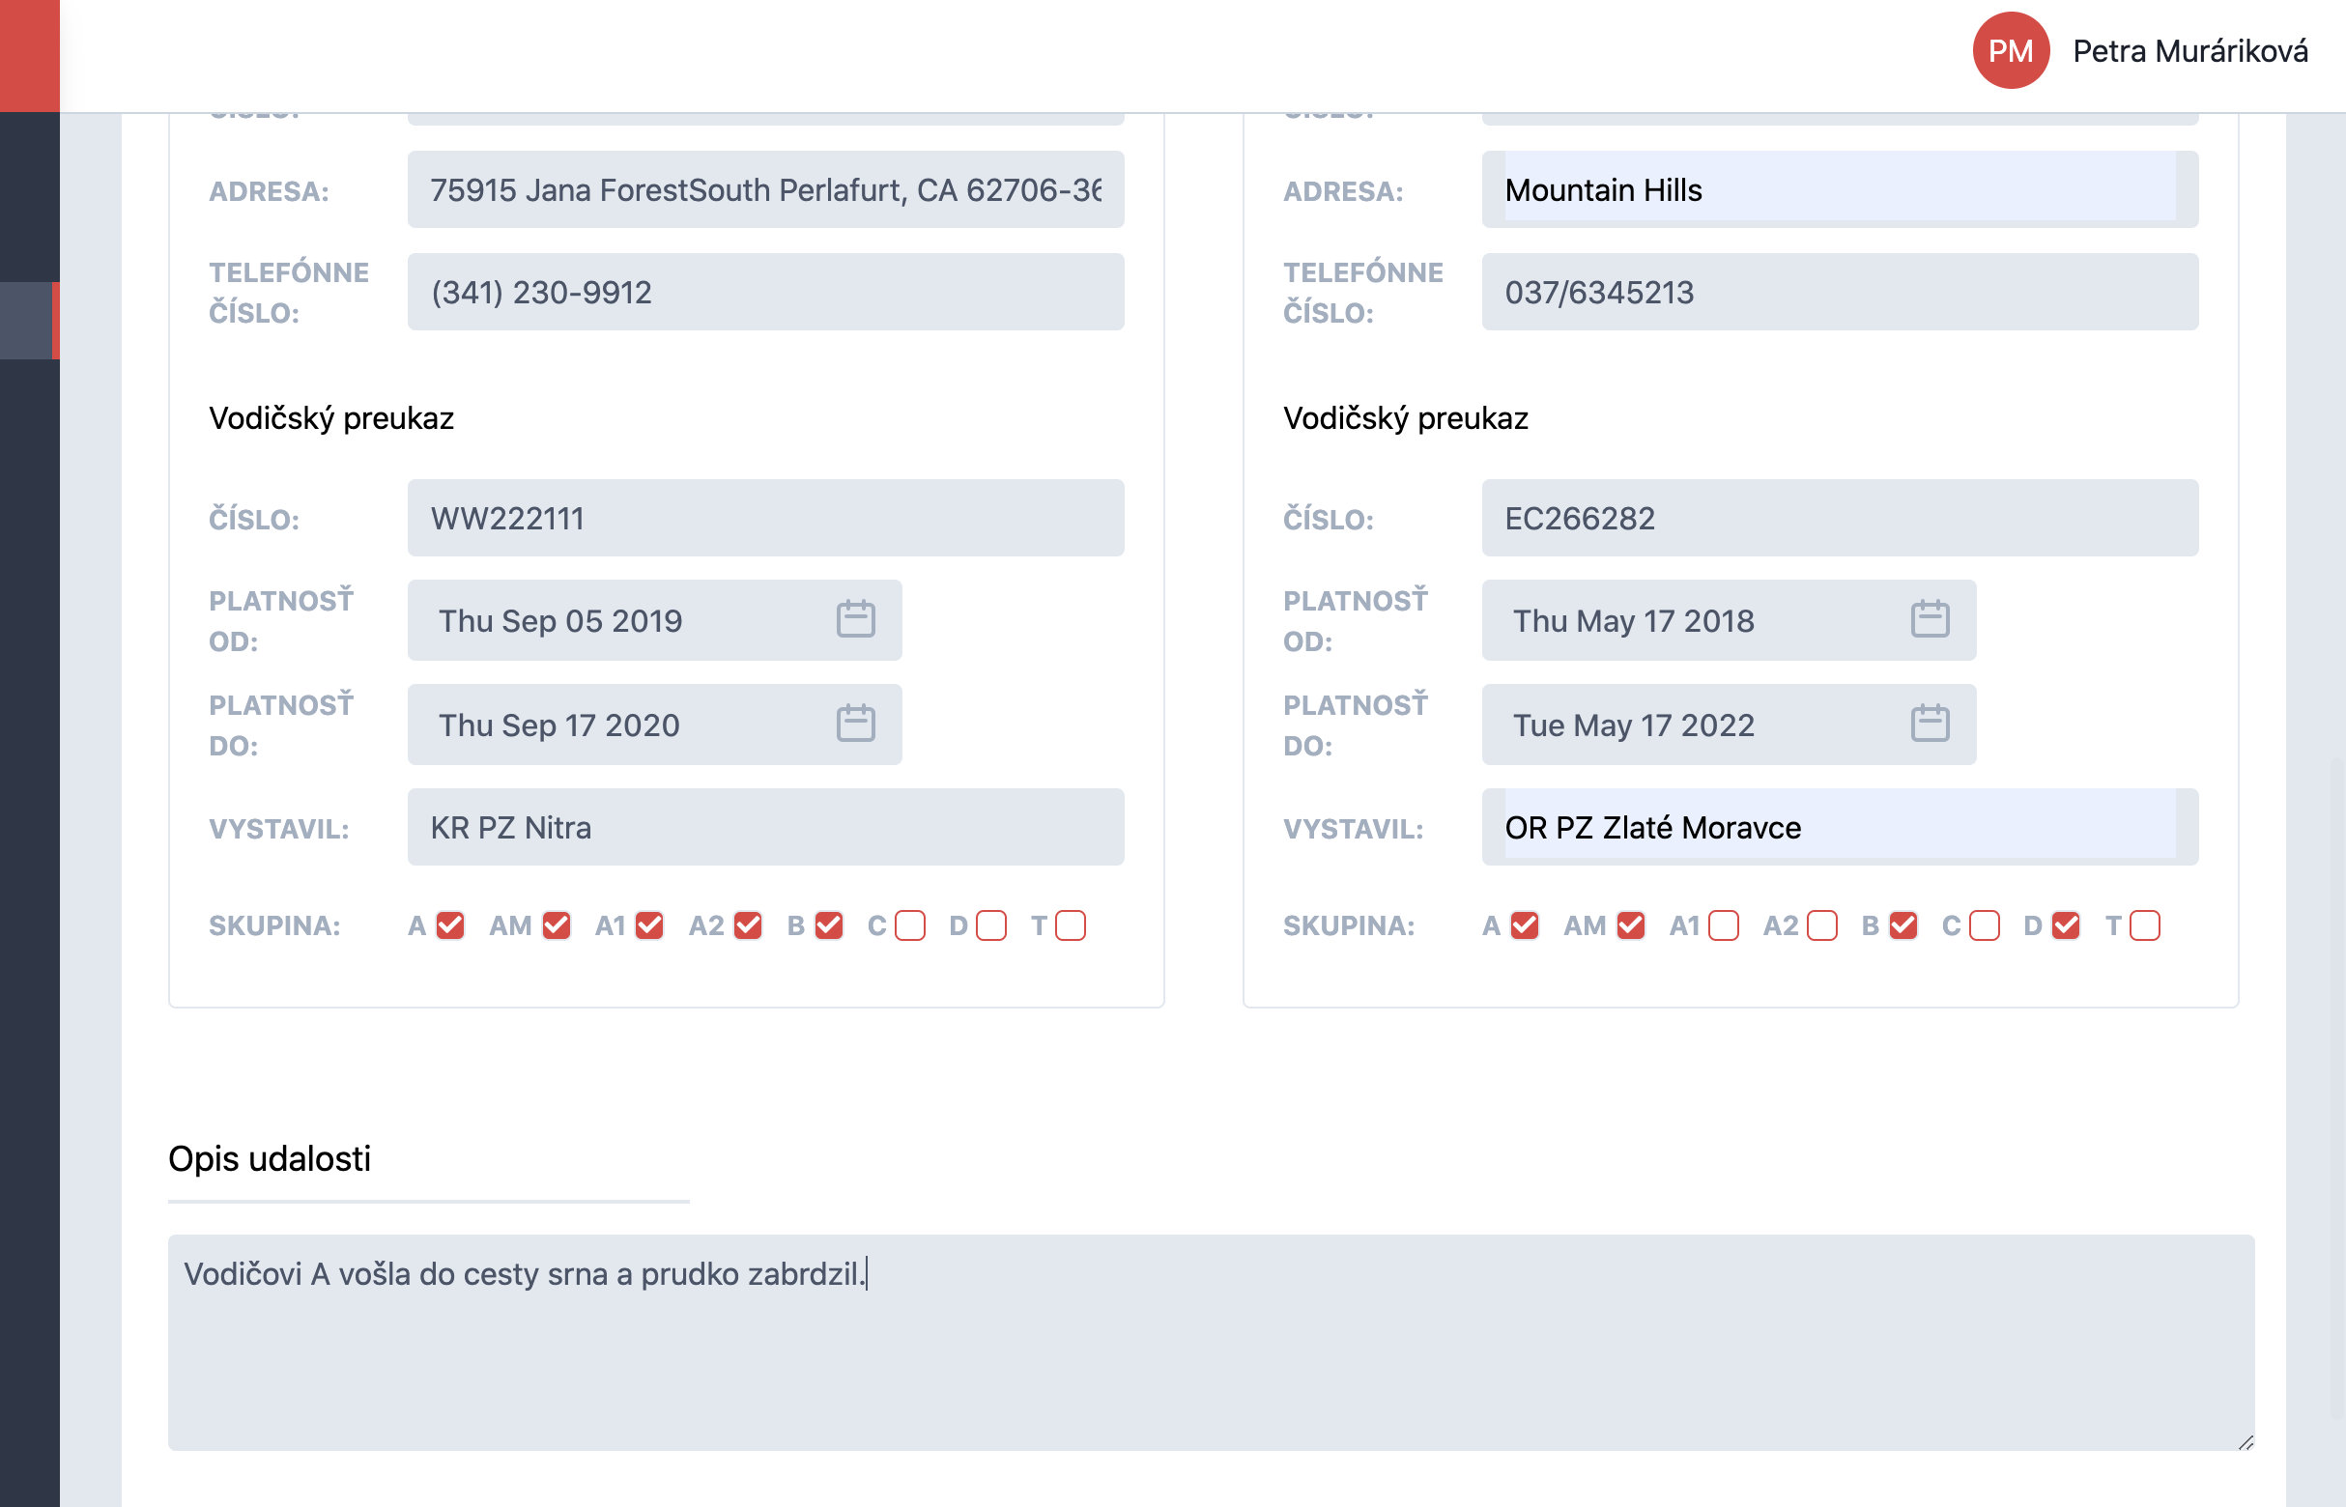

Slide 22
Zamestnanec poisťovne
Zobrazí zoznam udalostí
sKontroluje detaily
Spracuje udalosť

Slide 23
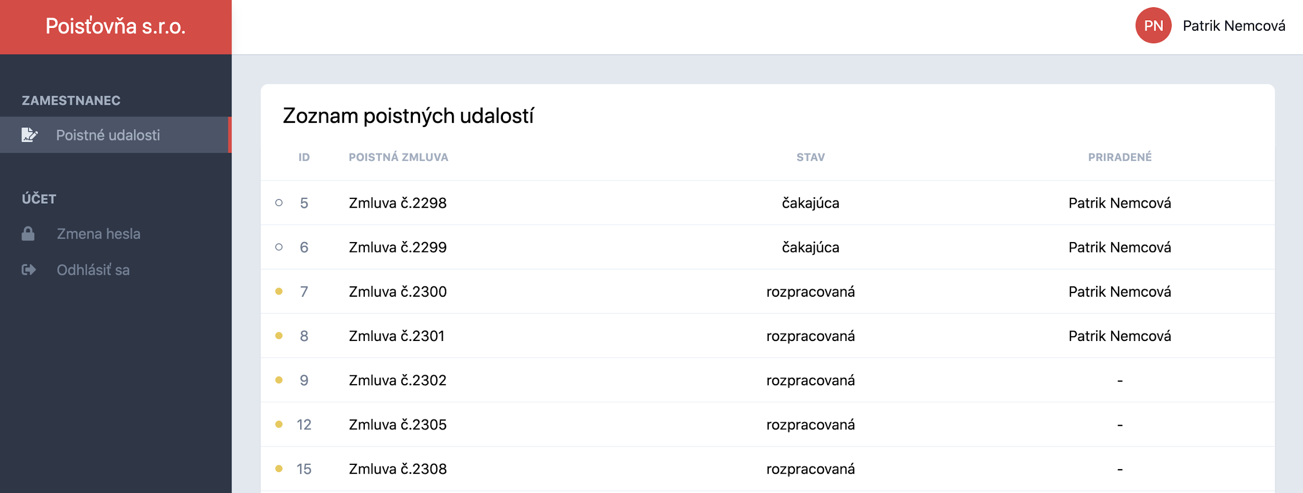
Má možnosť vidieť jemu priradené alebo nepriradené poistné udalosti
— Tom Orlik, Bloomberg Economics ECONOMIST
The chances of the worst-case scenario, with all major economies suffering a significant shock, are rising by the day"

Slide 24
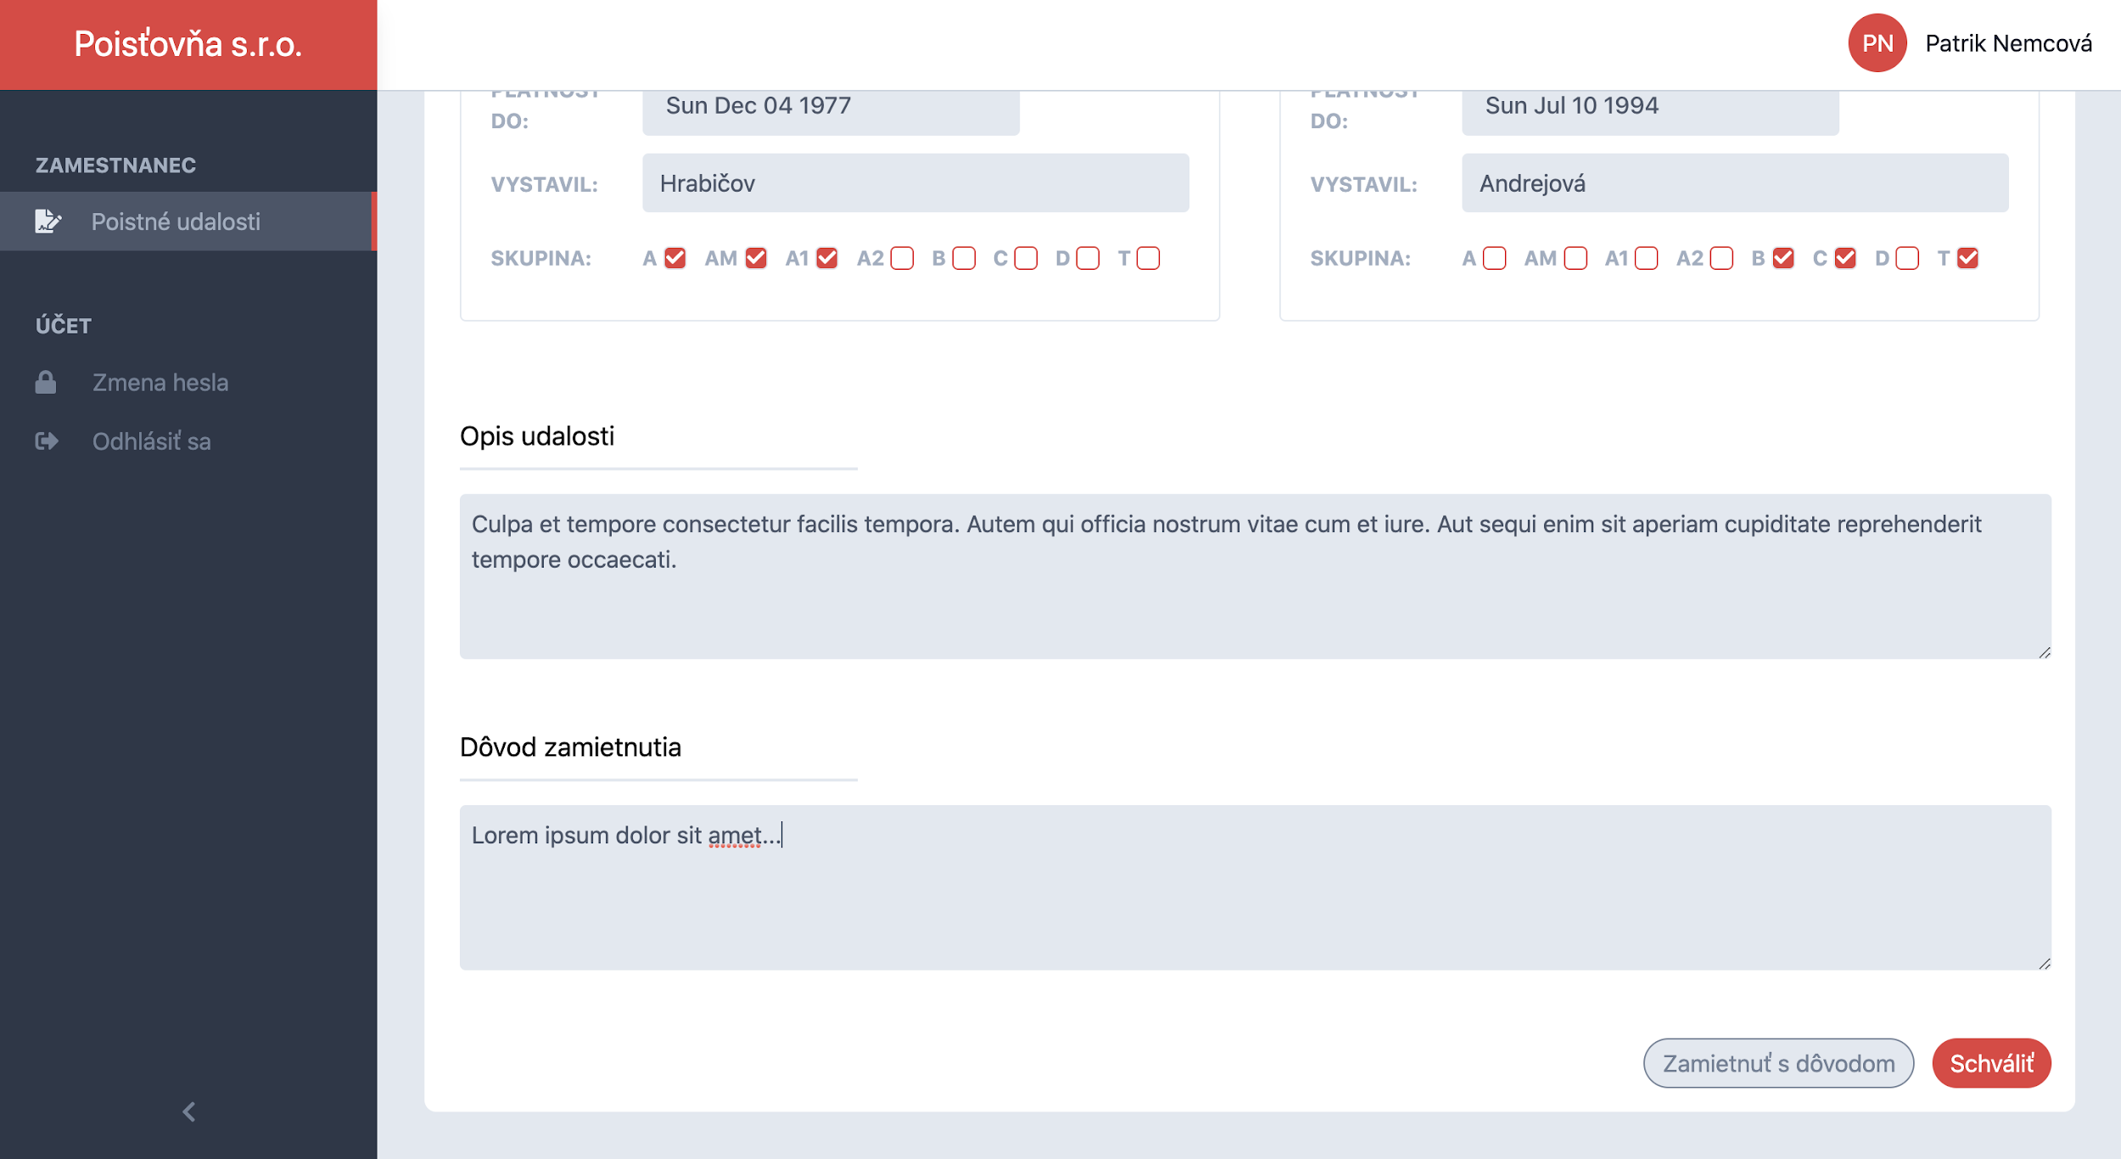
Skontroluje detaily a uzavrie žiadosť - schváli alebo zamietne.
— Tom Orlik, Bloomberg Economics ECONOMIST
The chances of the worst-case scenario, with all major economies suffering a significant shock, are rising by the day"

Slide 25
Implementácia

Slide 26
APP:
Frontend: Blade X komponenty, Vue.JS a TailwindCSS
Backend: PHP Framework Laravel
Autentifikácia, Autorizácia
REST API
Lumen (PHP Micro FW) & MySQL
Modely:
InsuranceEvent (poistná udalosť)
Driver (vodič)
DrivingLicence(preukaz)
SOAP WS:
Stránka predmetu PIS
Modely:
Contract (zmluva)
Vehicle (vozidlo)

Slide 27

ĎAKUJEME ZA POZORNOSŤ!
Please keep this slide for attribution.

